Slide 1

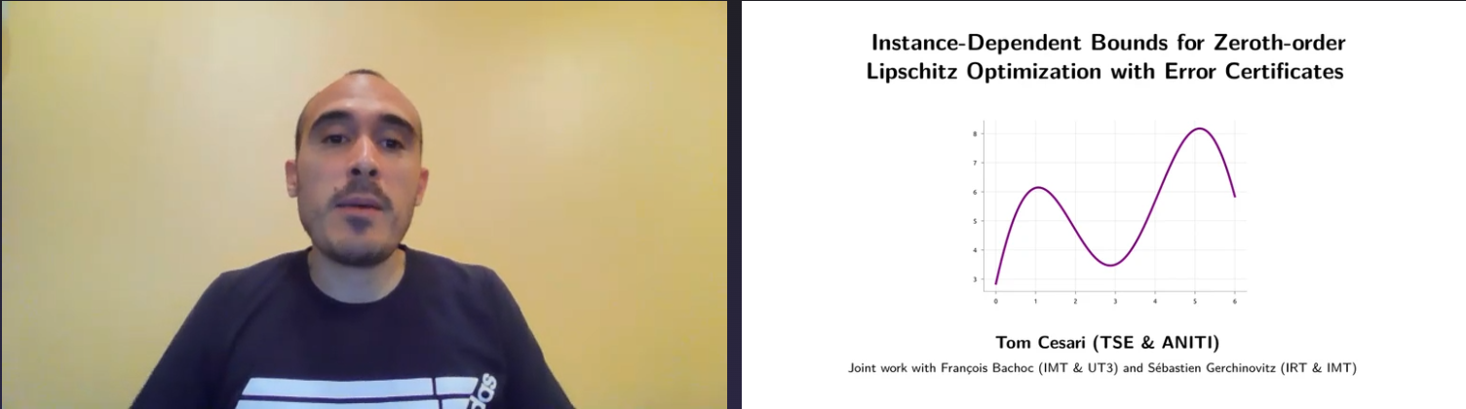
6rd
Instance-Dependent Bounds for Zeroth-order Lipschitz Optimization with Error Certificates
(Local Lipschitz Constant )
François Bachoc,Sébastien Gerchinovitz
University Paul Sabatier
NIPS 2021

Slide 2

Lipschitz Constant
Brief
研究问题
定义在$ℝ^{d}的$一个compact子集$𝒳$上的Lipschitz函数$f$的零阶(黑盒)优化，附加约束是算法必须验证其预测的精度。
解决方案
对于任意Lipschitz函数$f$，描述了其最优评估次数，以找到并证明 $f$ 在精度$ε$的近似最大化器。
观察现象
在对 $𝒳$ 的弱假设下，最优样本复杂度与积分$\frac{\int_{𝒳}{dx}}{{\left(\max\left(f\right)−f\left(x\right)+ε\right)}^{d}}$几乎成正比。
关键技术
我们的上限依赖于Piyavskii-Shubert 算法的打包界限。
计算上可处理的 DOO 算法的认证版本与这些打包和积分界限相匹配。
实例相关下限(Instance-Dependent Lower Bound)依赖于局部最坏情况分析。
?
Bachoc, Cesari, Gerchinovitz. Instance-Dependent Bounds for Zeroth-order Lipschitz Optimization with Error Certificates. NIPS. 2021.

Slide 3

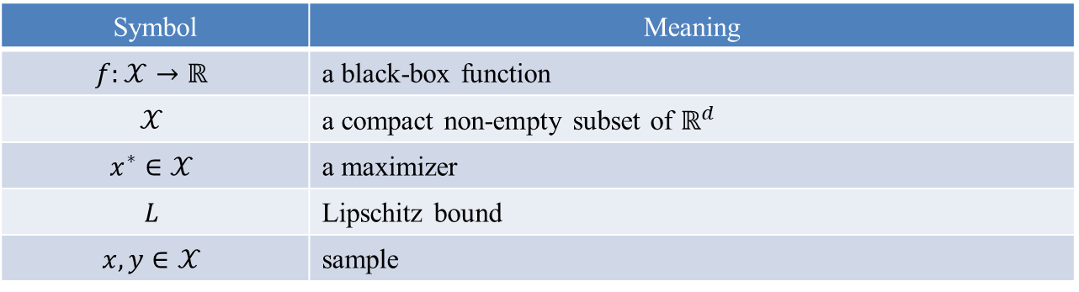
Lipschitz Constant
Brief
Notation
Lipschitz assumption
For all $x,y∈𝒳$, $\left|f\left(x\right)−f\left(y\right)\right|≤L|\left|x−y\right||$, $L≥0$
尽管最小的 Lipschitz 常数 $Lip(f)$在数学上是明确定义的，但在实际的黑盒问题中却很少能准确地知道它。
因此，做出以下更现实的假设：
Symbol | Meaning
$$f:𝒳→ℝ$$ | a black-box function
$$𝒳$$ | a compact non-empty subset of $ℝ^{d}$
$$x^{∗}∈𝒳$$ | a maximizer
$$L$$ | Lipschitz bound
$$x,y∈𝒳$$ | sample
$$Lip\left(f\right)≔min⁡\{L^{′}≥0:f is L^{′}−Lipschitz\}$$
Bachoc, Cesari, Gerchinovitz. Instance-Dependent Bounds for Zeroth-order Lipschitz Optimization with Error Certificates. NIPS. 2021.

Slide 4
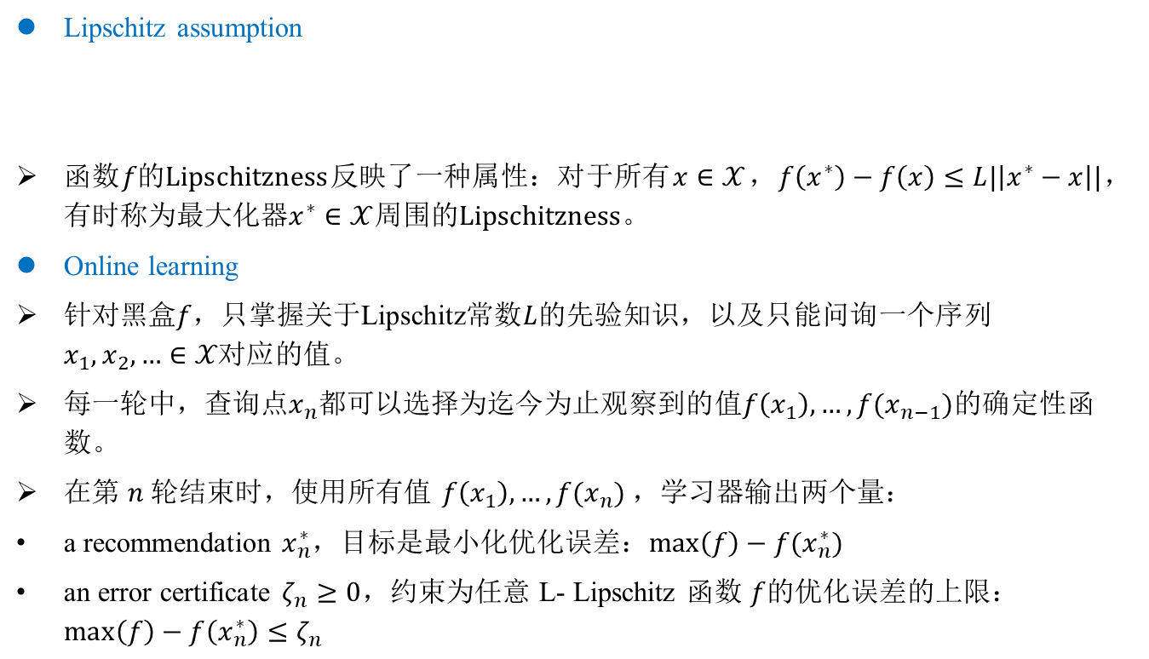
Lipschitz Constant
Brief
Lipschitz assumption
函数$f的Lipschitzness$反映了一种属性：对于所有$x∈𝒳$，$f\left(x^{∗}\right)−f\left(x\right)≤L|\left|x^{∗}−x\right||$，有时称为最大化器$x^{∗}∈𝒳$周围的$Lipschitzness。$
Online learning
针对黑盒$f$，只掌握关于Lipschitz常数$L$的先验知识，以及只能问询一个序列$x_{1},x_{2},…∈𝒳对应$的值。
每一轮中，查询点$x_{n}$都可以选择为迄今为止观察到的值$f\left(x_{1}\right),…,f(x_{n−1})$的确定性函数。
在第 $n$轮结束时，使用所有值 $f\left(x_{1}\right),…,f(x_{n})$，学习器输出两个量：
a recommendation $x_{n}^{∗}$，目标是最小化优化误差：$\max\left(f\right)−f(x_{n}^{∗})$
an error certificate $ζ_{n}≥0$，约束为任意 L- Lipschitz 函数 $f$的优化误差的上限： $\max\left(f\right)−f\left(x_{n}^{∗}\right)≤ζ_{n}$
Bachoc, Cesari, Gerchinovitz. Instance-Dependent Bounds for Zeroth-order Lipschitz Optimization with Error Certificates. NIPS. 2021.

Slide 5
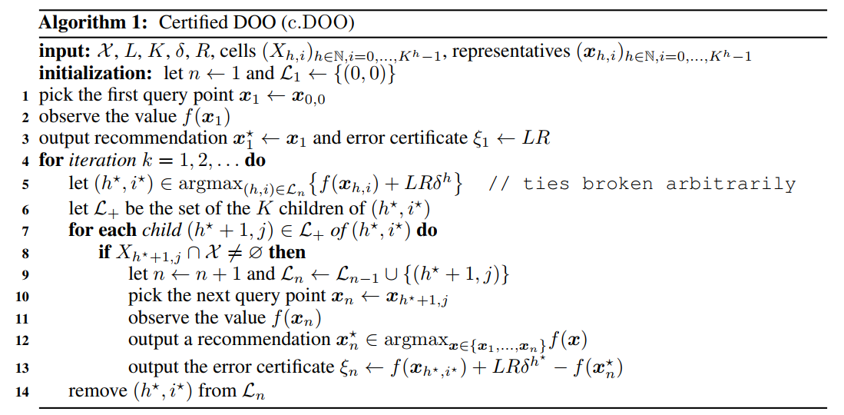
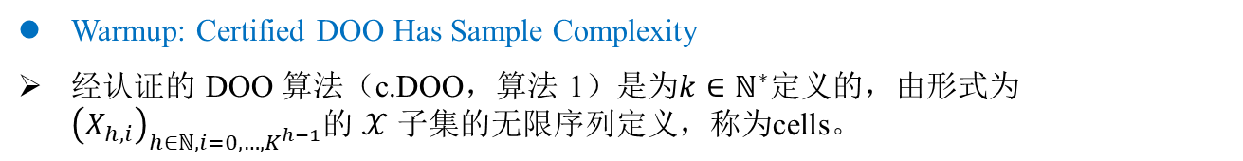
Lipschitz Constant
Algorithm
Warmup: Certified DOO Has Sample Complexity
经认证的 DOO 算法（c.DOO，算法 1）是为$k∈ℕ^{∗}$定义的，由形式为 ${\left(X_{h,i}\right)}_{h∈ℕ,i=0,…,K^{h−1}}$的 $𝒳$ 子集的无限序列定义，称为cells。
Bachoc, Cesari, Gerchinovitz. Instance-Dependent Bounds for Zeroth-order Lipschitz Optimization with Error Certificates. NIPS. 2021.

Slide 6

Lipschitz Constant
Conclusion
贡献
研究了经过认证的零阶 Lipschitz 优化的样本复杂度。
首先证明了计算上易于处理的 c.DOO 算法的样本复杂度与 $SC(f,ε)$成比例。
然后用积分表达式$\frac{\int_{𝒳}{dx}}{{\left(\max\left(f\right)−f\left(x\right)+ε\right)}^{d}}$来表征这个量，作为推论，解决了 Hansen 等人长期存在的开放问题。
最后，证明了一个与实例相关的下限，表明该积分表征在任何维度 $d≥1$中经过认证的零阶 Lipschitz 优化的最佳样本复杂度，只要$f$的最小 Lipschitz 常数无法根据算法准确地知道。
遗留问题
未来有一些有趣的方向值得研究，但在本文中没有介绍。
首先，我们的其他结果是有限维的，并利用了范数空间结构。
其次，我们的下限和上限涉及指数依赖于 $d$ 的常数（相对于 $f$和$ε$）。
在特定的情况下，$L = Lip(f)$也有改进的余地，其中在维度$d≥ 2$中表征最优样本复杂性仍然是开放的。
Bachoc, Cesari, Gerchinovitz. Instance-Dependent Bounds for Zeroth-order Lipschitz Optimization with Error Certificates. NIPS. 2021.

